Slide 1
SOLUCIONES

Slide 2
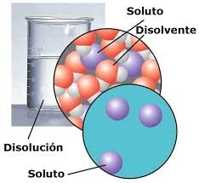
COMPONENTES y SOLUBILIDAD

Slide 3
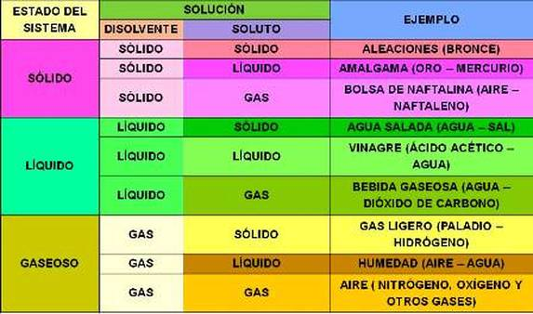
TIPOS DE SOLUCIONES

Slide 4
TIPOS DE SOLUCIONES
Desde el punto de vista de la cantidad de soluto:
Insaturada
Saturada
Sobresaturada

Slide 5
Concentraciones
Concentración
Unidades de concentración físicas:
%m/m= (g soluto/g solución) x 100
%m/v= (g soluto / mL solución) x 100
%v/v = (mL soluto/ mL solución) x 100
Solución = soluto + solvente
Unidades de concentración químicas:
Molaridad = moles soluto / L solución
molalidad = moles soluto / Kg agua

Slide 6
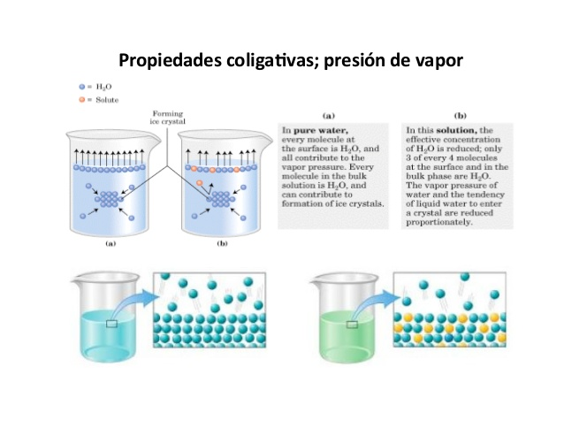
PROPIEDADES COLIGATIVAS

Slide 7
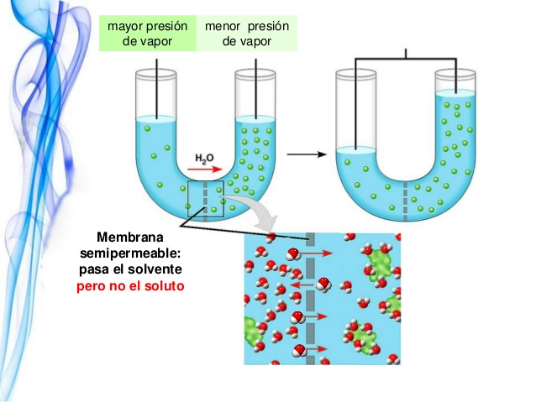
PROPIEDADES COLIGATIVAS

Slide 8
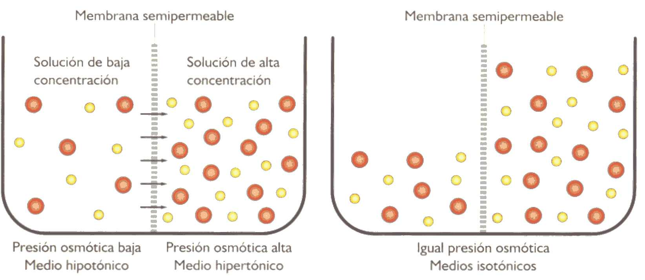
PROPIEDADES COLIGATIVAS

Slide 9
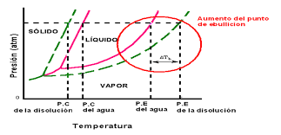
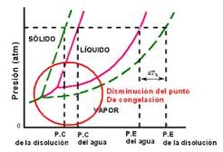
PROPIEDADES COLIGATIVAS

Slide 10
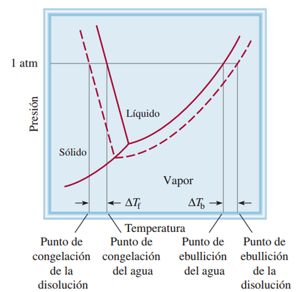
PROPIEDADES COLIGATIVAS

Slide 11
Soluciones anticongelantes
Un anticongelante de buena calidad debe reunir los siguientes requisitos:
Temperatura de congelación suficientemente baja
Elevadas propiedades anticorrosivas
Capacidad de neutralizar eventuales productos ácidos
Propiedades antiincrustantes
Propiedades antiespumantes
Temperatura de ebullición razonablemente elevada
Calor específico y conductibilidad térmica aceptables
Viscosidad relativamente baja
Reducida toxicidad

Slide 12
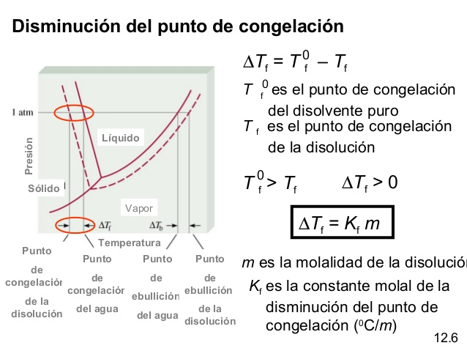
PROPIEDADES COLIGATIVAS

Slide 13
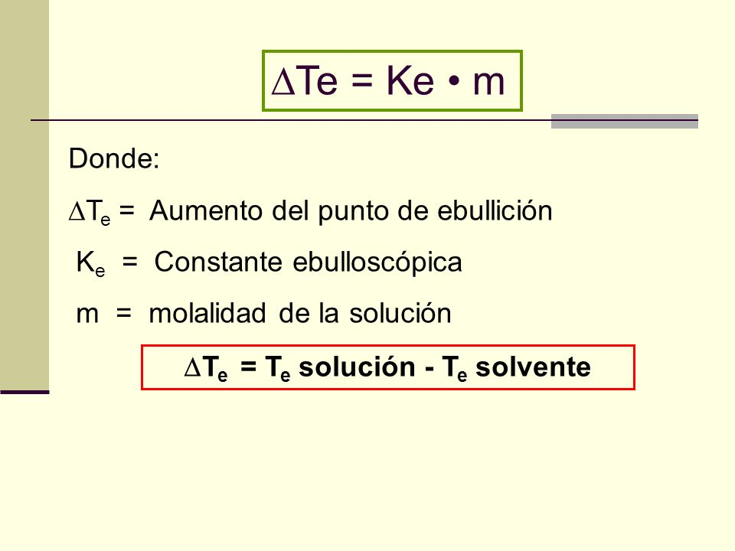
PROPIEDADES COLIGATIVAS

Slide 14
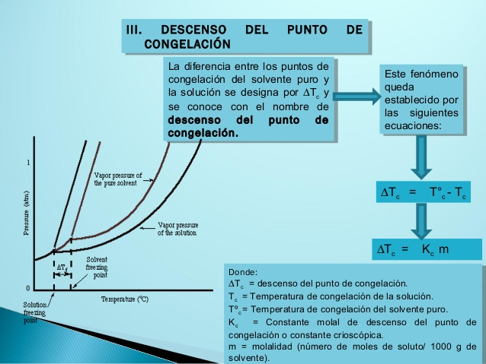
RESUMEN PROPIEDADES COLIGATIVAS

Slide 15
PROPIEDADES COLIGATIVAS: EJERCICIOS
Calcular los puntos de ebullición y solidificación de una solución formada por 478 g de etilenglicol (CH2OHCH2OH) y 3202 g de agua. Las constantes ebulloscópicas y crioscópicas son respectivamente: 0,52 (K/m) y 1,86 (K/m).

Slide 16
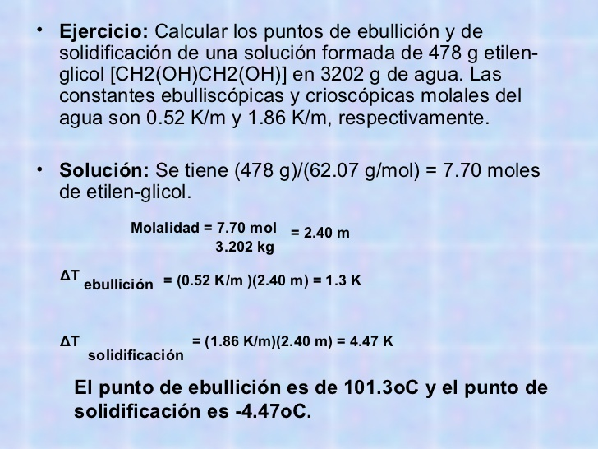
PROPIEDADES COLIGATIVAS

Slide 17
Propiedades coligativas
Calcular el punto de ebullición de una solución que contiene 137 g de KBr en 322 g de H₂O. La constante ebulloscópica es 0,51 (ºC/m).

Slide 18
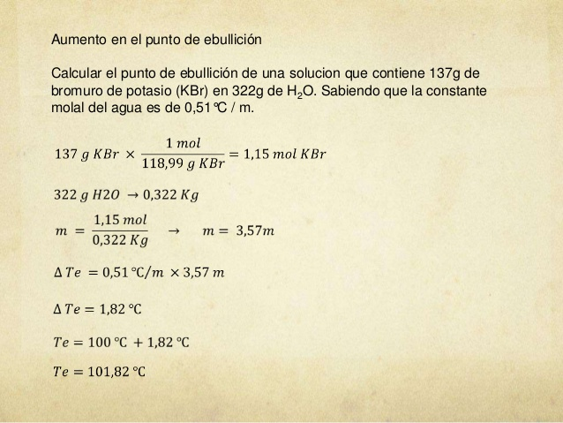
PROPIEDADES COLIGATIVAS

Slide 19
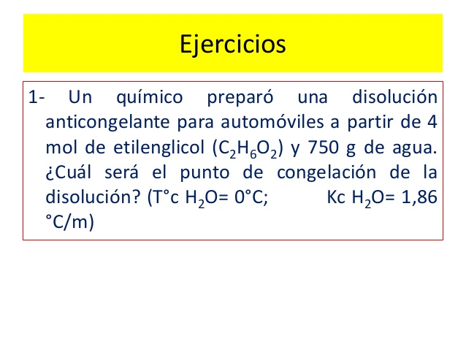

Slide 20
Propiedades coligativas
¿Cuál será el punto de ebullición y congelación de una solución preparada a partir de 4 moles de etilenglicol y 750 g de agua?.

Slide 21
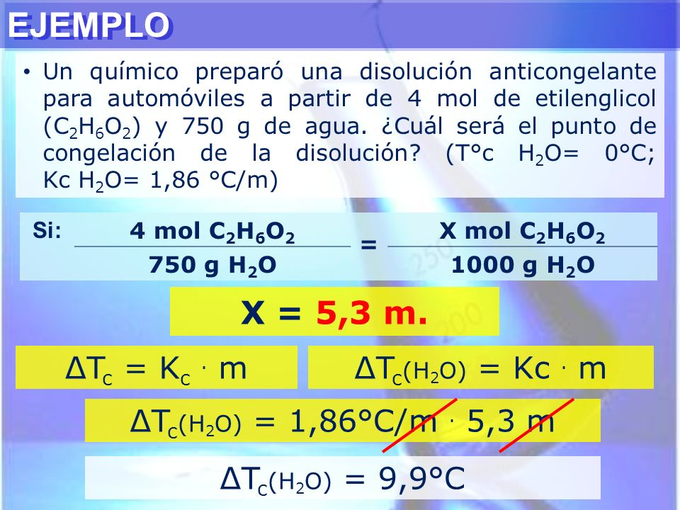

Slide 22
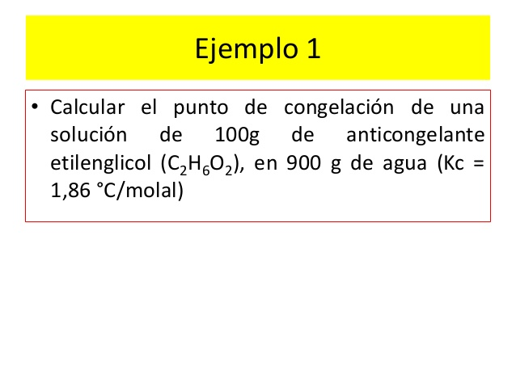

Slide 23
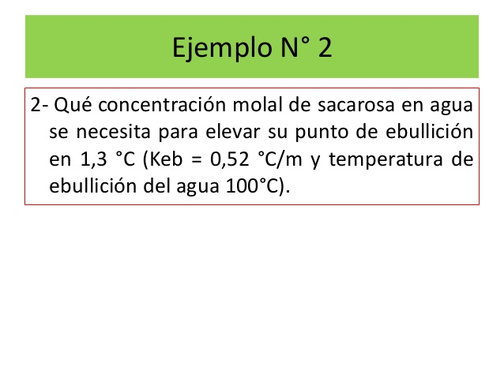

Slide 24
Propiedades coligativas
¿A qué temperatura ebullirá y se congelará una solución de glucosa (C₆ H ₁₂ O₆) 2 m?.

Slide 25
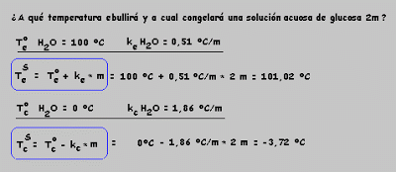
Propiedades coligativas

Slide 26
TRATAMIENTO DE AGUA EN LA ARMADA
Agua para consumo
  bacterias
Agua para calderas
  Corrosivos, sólidos disueltos, O₂ y CO₂
Agua para baterías
  Mayor grado de pureza

Slide 27
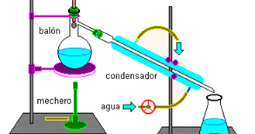
TRATAMIENTO DE AGUA EN LA ARMADA
Agua para consumo:
Suministro desde tierra o buque en el mar.
Agua de mar destilada.
  Evaporación natural y condensación como lluvia: puede ser menor que lo requerido.
  Fuente de calor, se obtienen 2 a 4 L/h

Slide 28
TRATAMIENTO DE AGUA EN LA ARMADA
Precipitación:
  Desmineralizar el agua de mar: proceso de la permutita
    2NaCl + AgZ 2AgCl + Na₂Z
    Z: Si, Al, Ge enlazados a dos oxígenos (SiO₂)
    : elimina 80% de sólidos.

Slide 29
TRATAMIENTO DE AGUA EN LA ARMADA
Osmosis reversa:
Osmosis
Osmosis reversa: el agua es forzada (mediante presión) a pasar a través de la membrana semipermeable desde la solución concentrada a la solución menos concentrada.
Presión osmótica: depende la diferencia de concentración de iones a ambos lados de la membrana.

Slide 30
TRATAMIENTO DE AGUA EN LA ARMADA
Agua de caldera
Agua de alimentación de la caldera
Impurezas:
Minerales disueltos algunos minerales son arrastrados por el vapor
Sólidos suspendidos corrosión (FeO, Fe₂O₃)
Exceso de protones (H⁺) presencia de MgCl₂
Gases disueltos O₂ y CO₂ (desaireación, hidracina, sulfito de sodio)

Slide 31
TRATAMIENTO DE AGUA EN LA ARMADA
Efectos dañinos de las impurezas:
  Incrustaciones: CaSO₄ , Ca₃(PO₄)₂ y CaCO₃
  Espumas y ebulliciones
  Corrosión: NBC Na₂HPO₄ , Na₂CO₃ , almidón de maíz
Calidad del agua (alimentación y calderas)
Test de alcalinidad: HNO₃ 0,05 M. Aceptable: 2,4 a 3,5 eq.
Test de salinidad: [Cl⁻]
Test de dureza: Ca⁺² y Mg⁺² deben ser cero
Detección de oxígeno: debe ser cero

Slide 32
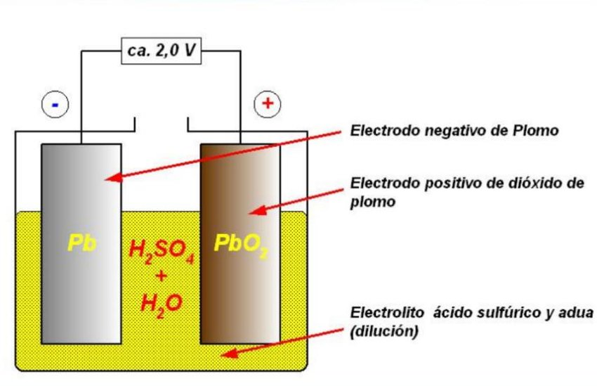
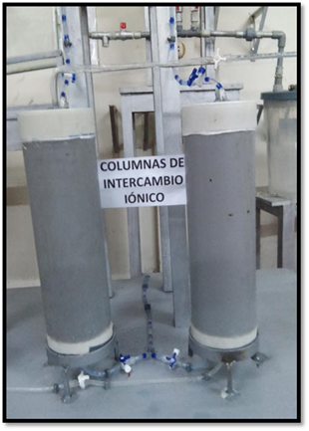
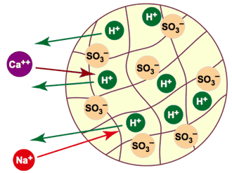
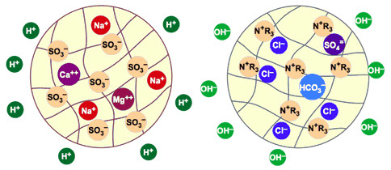
TRATAMIENTO DE AGUA EN LA ARMADA
Agua baterías y acumuladores
  Destilación
  Intercambio catiónico
  Intercambio aniónico

